Slide 1


Endokrini sustav i hormoni

Slide 2
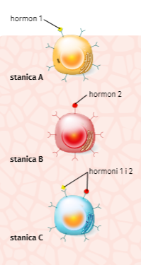
Što su hormoni i kako djeluju?
ENDOKRINI SUSTAV
usko surađuje s živčanim sustavom
djeluje sporijim reakcijama s pomoću kemijskih tvari- HORMONA
regulira procese u tijelu (npr. rast i razvoj)
endokrine žlijezde-izlučuju tvari u krv
hormoni djeluju na određene-ciljne stanice

Slide 3
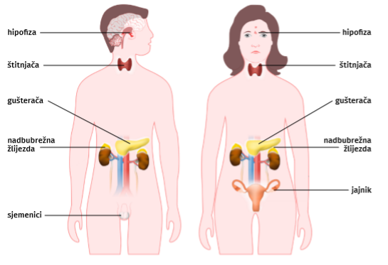
Endokrini sustav i hormoni čovjeka

Slide 4

Endokrini sustav i hormoni čovjeka
HIPOFIZA
povezuje živčani i hormonski sustav
veličine zrna graška
smještaj: donja strana mozga
uloga: upravljanje radom drugih žlijezda i proizvodnja hormona
hormon rasta:
divovski rast (gigantski)-nastaje zbog viška hormona, tumora, poremećaja rada hipofize
patuljasti rast

Slide 5

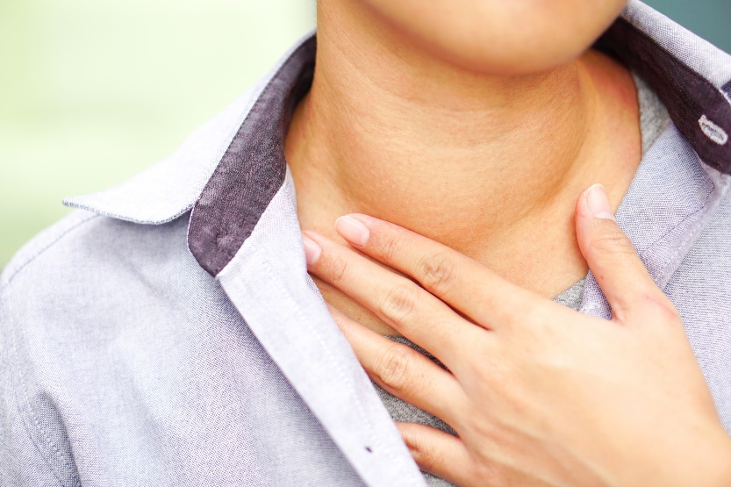
Endokrini sustav i hormoni čovjeka
2. ŠTITNA ŽLIJEZDA
smještaj: prednja strana dušnika, na vratu
izgled: leptir-kravata
uloga: regulira metabolizam (izmjenu tvari), opći tjelesni razvoj, razvoj mozga
GUŠAVOST- nedostatak joda
3. NADBUBREŽNE ŽLIJEZDE
smještaj: vršni dio bubrega
ADRENALIN-oslobađa se u slučaju opasnosti ili intenzivne aktivnosti:
rast krvnog tlaka
ubrzani rad srca
brže kolanje krvi
bolja opskrba kisikom i rad mozga

Slide 6
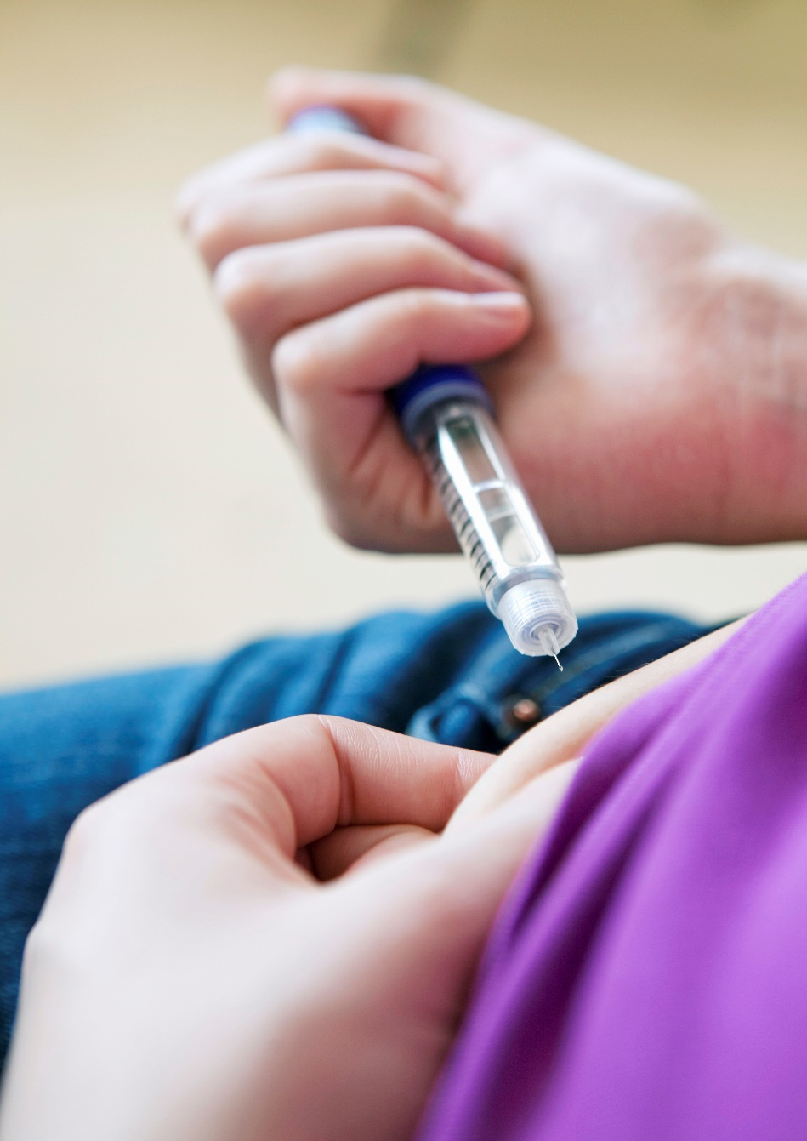
Endokrini sustav i hormoni čovjeka
4. GUŠTERAČA
dvojaka uloga (žlijezda s vanjskim i unutarnjim izlučivanjem) -izlučuje probavne enzime i hormone INZULIN i GLUKAGON
INZULIN
smanjuje razinu šećera u krvi
ŠEĆERNA BOLEST (DIJABETES)- „tihi ubojica”
oštećuje krvne žile, vid, bubrege, živčani sustav
a) tipa 1-uzrok oštećenje gušterače, trajno primanje hormonske terapije
b) tipa 2- ciljane stanice gušterače nisu u mogućnosti koristiti se inzulinom (potrebna je pravilna prehrana, više kretanja, liječenje lijekovima)

Slide 7
Endokrini sustav i hormoni čovjeka
5. SPOLNE ŽLIJEZDE
dvojaka uloga- proizvodnja spolnih stanica i lučenje spolnih hormona
uloga: razvoj spolnih obilježja, razmnožavanje
ŽENSKI SPOLNI HORMONI
estrogen
progesteron
MUŠKI SPOLNI HORMONI
testosteron

Slide 8
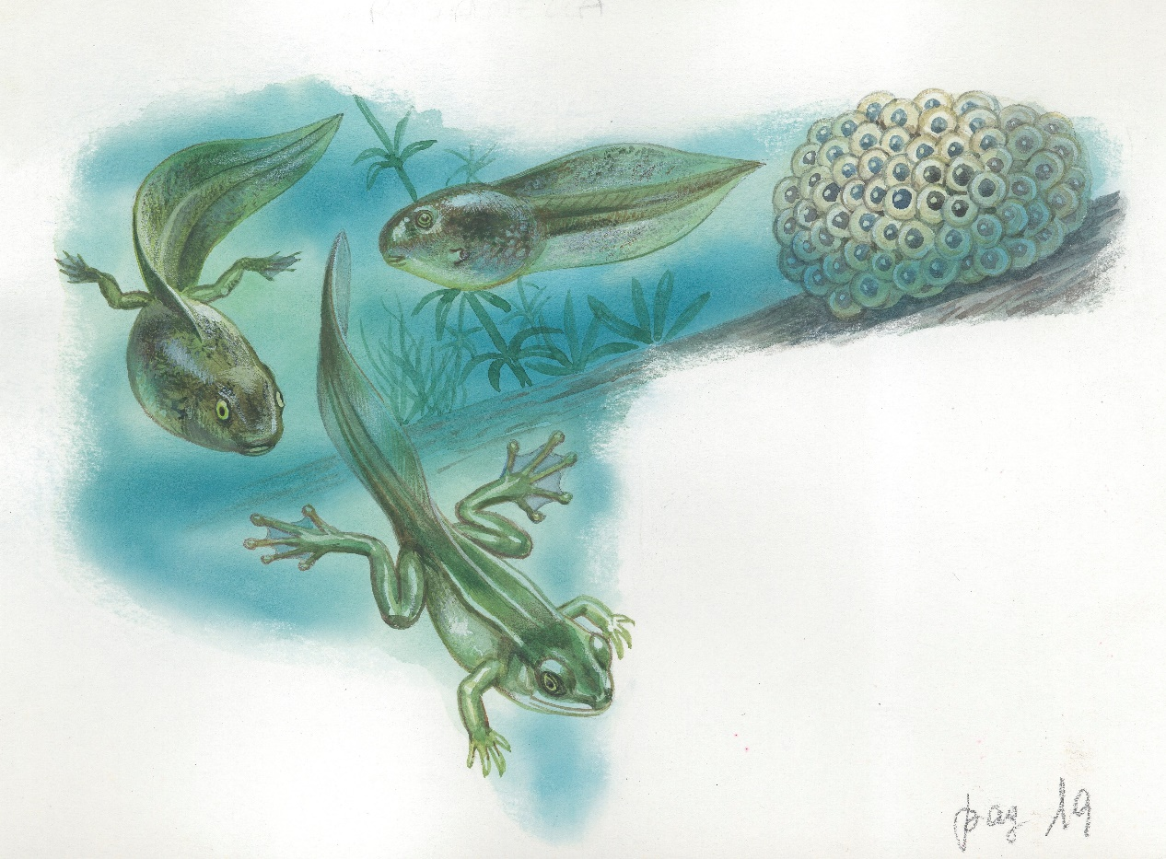
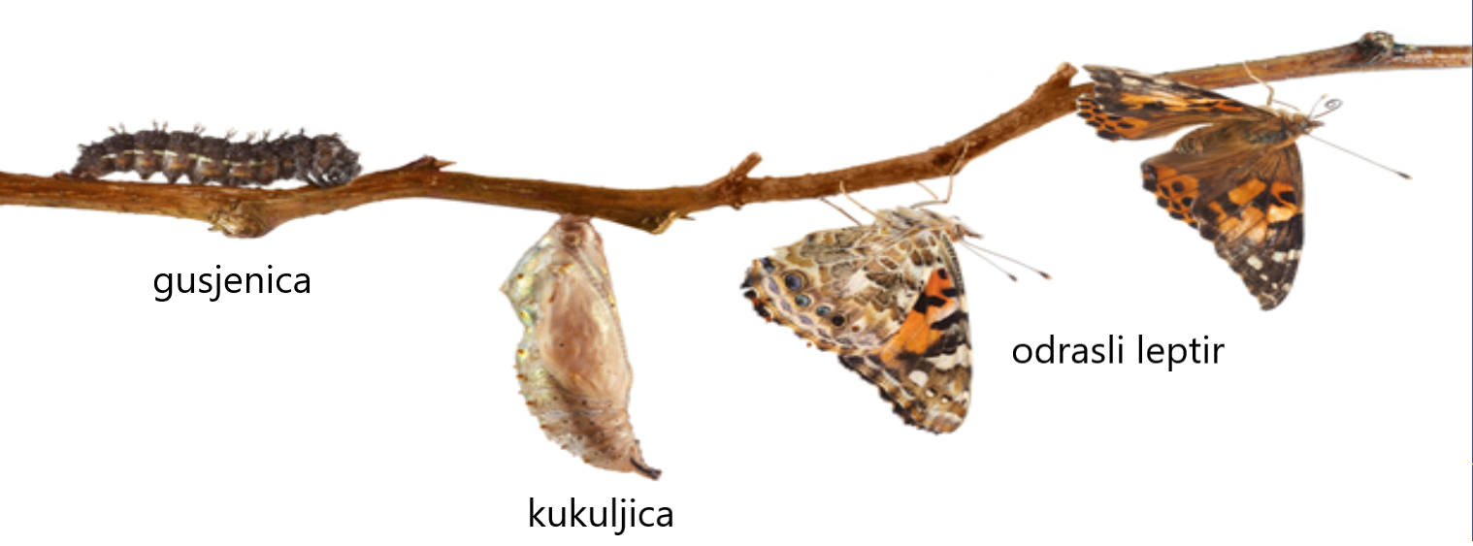
Hormoni i njihovo djelovanje u životinja
ULOGA HORMONA U ŽIVOTINJA:
rast i razvoj
razmnožavanje
spolna obilježja mužjaka i ženke
preobrazba

Slide 9
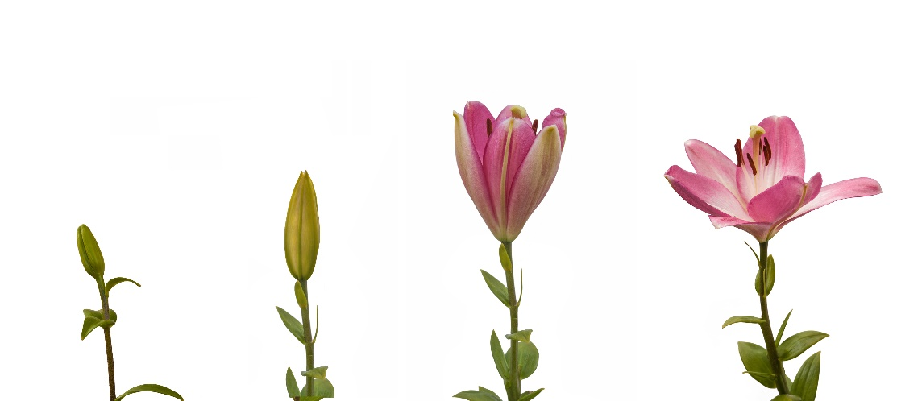
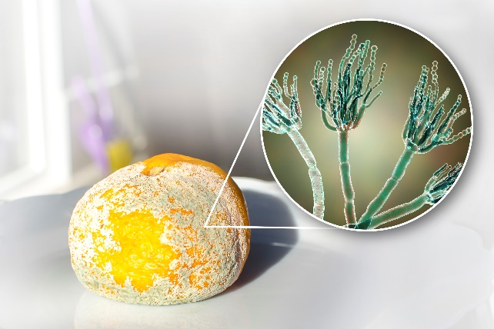
Hormoni i njihovo djelovanje u biljaka i gljiva
BILJKE: HORMON ETILEN
rast i razvoj
starenje različitih dijelova biljaka ili cijelog organizma
opadanje lišća
HORMONSKA RAVNOTEŽA-regulira rast i razvoj biljaka ( relativna količina hormona u odnosu na druge hormone)
GLJIVE: HORMON ETILEN
za razmnožavanje (spore)

Slide 10

Zapiši!
Endokrini sustav i hormoni
usko surađuje s živčanim sustavom
djeluje sporijim reakcijama pomoću HORMONA
regulira procese u tijelu (npr. rast i razvoj)
endokrine žlijezde-izlučuju tvari u krv
1. HIPOFIZA- hormon rasta: divovski rast, patuljasti rast
2. ŠTITNA ŽLIJEZDA- regulira metabolizam GUŠAVOST
3. NADBUBREŽNE ŽLIJEZDE- adrenalin
4. GUŠTERAČA- inzulin i glikukagon /ŠEĆERNA BOLEST (DIJABETES)-tipa 1, tipa 2
5. SPOLNE ŽLIJEZDE-dvojaka uloga: proizvodnja spolnih stanica i lučenje spolnih hormona
ULOGA HORMONA U ŽIVOTINJA: rast i razvoj, razmnožavanje, spolna obilježja mužjaka i ženke, preobrazba
BILJKE- HORMON ETILEN: rast i razvoj, starenje različitih dijelova biljaka ili cijelog organizma, opadanje lišća

Slide 11
Nabroji endokrine žlijezde u tijelu čovjeka.
Na primjeru opiši bolest koja se javlja kao posljedica prevelikog ili premalog lučenja pojedinih hormona.
Koja je uloga etilena u biljaka?
Navedi razliku između žlijezda s vanjskim i žlijezda unutarnjim izlučivanjem.
Što su hormoni?
Ponavljanje!

